Slide 1
重力弹力习题课
人教版2019
揭阳第一中学 陈克

Slide 2
一.复习巩固
【1】一个柚子静止放在水平桌面上时，下列说法正确的是
A.柚子对桌面的压力就是柚子受的重力
B.柚子对桌面的压力是弹力，是由于桌面的形变而产生的
C.桌面对柚子的支持力是弹力，是由于桌面的形变而产生的
D.只有柚子发生了微小形变

Slide 3
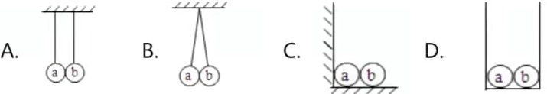
一.复习巩固
【2】如图所示，a、b两小球相互间一定有弹力作用的图

Slide 4
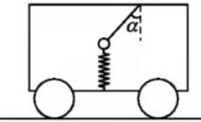
一.复习巩固
【3】(多选)如图所示，小车内一根轻质弹簧沿竖直方向和一条与竖直方向成角的细绳拴接一小球。当小车和小球相对静止，一起在水平面上匀速运动时，下列说法正确的是
A .细绳对小球有拉力的作用
B .细绳对小球没有拉力的作用
C .轻弹簧对小球有弹力的作用
D .轻弹簧对小球没有弹力的作用

Slide 5
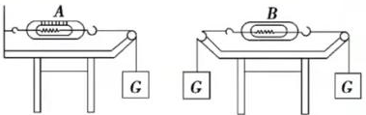
二.探究影响弹簧力大小的因素
【4】如图所示，弹簧秤和细线的重力及一切摩擦不计，物重G=1N，则弹簧秤A和B的示数分别为多少？

Slide 6
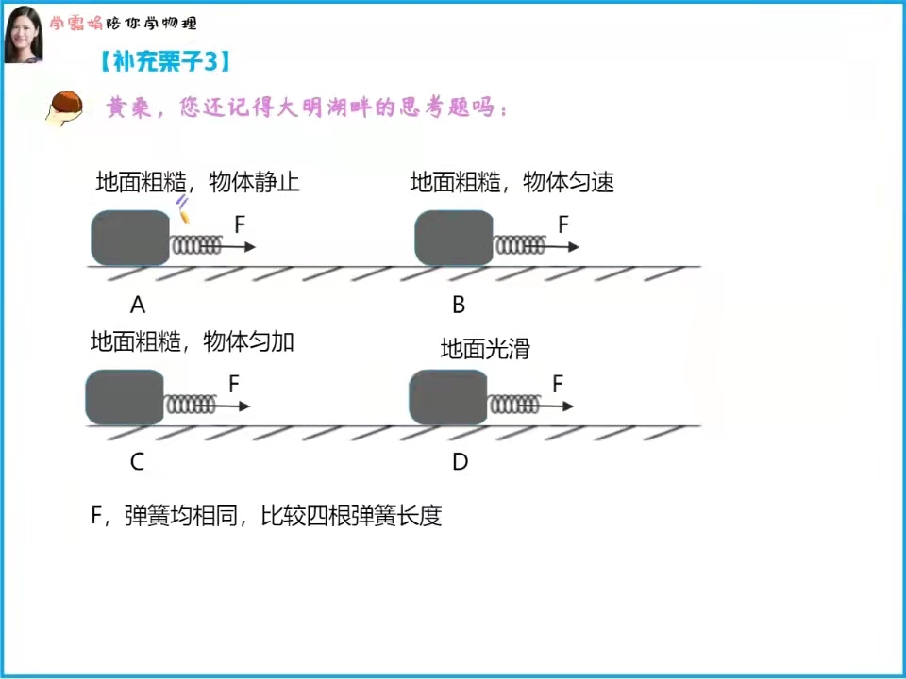
二.探究影响弹簧力大小的因素
【练】 地面粗糙，物体静止 地面粗糙，物体匀速
地面粗糙，物体匀加速 地面光滑
F和弹簧均相同，试比较四根弹簧长度。

Slide 7
三.胡克定律的理解
【5】一根轻质弹簧，当它在100N的拉力作用下，总长度为0.55m，当它在300N的拉力作用下，总长度为0.65m（弹簧始终在弹性限度内），则弹簧的自然长度为
A.0.40m B .0.45m C .0.50m D .0.55m

Slide 8
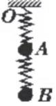
四.胡克定律的应用
【6】一个长度为L的轻弹簧，将其上端固定，下端挂一个质量为m的小球时，弹簧的总长度变为2L。现将两个这样的弹簧按如图所示方式连接，A、B两小球的质量均为m，则两小球平衡时，(不考虑小球的大小，且弹簧都在弹性限度范围内)B小球距悬点O的距离为
A .3L B .4L
C.5L D .6L

Slide 9
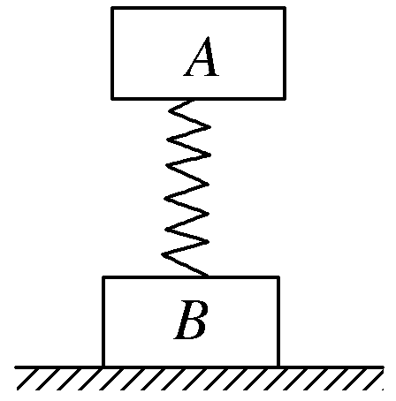
四.胡克定律的应用
【7】如图所示，质量均为m的木块A和B，用一个劲度系数为轻质弹簧连接，最初系统静止，现在用力缓慢拉A直到B刚好离开地面，则这一过程A上升的高度为多少？

Slide 10
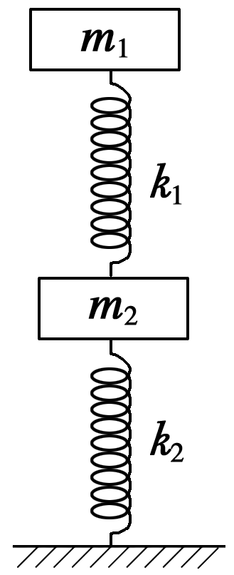
四.胡克定律的应用
【8】如图所示，两木块的质量分别为m₁和m₂，两轻质弹簧的劲度系数分别为k₁和k₂，上面木块压在上面的弹簧上(但不拴接)，整个系统处于平衡状态。现缓慢向上提上面的木块，直到它刚离开上面弹簧，在这过程中下面木块移动的距离为多少？

Slide 11
各位同学下课，谢谢！加油！

